Slide 1
Prosseguindo Sem Esquecer Do Retrovisor
Pr. Marcelo Carvalho
Notes:
www.4tons.com
Pr. Marcelo Augusto de Carvalho
Lavras-MG 19/05/2009

Slide 2
1. Entregando O Presente Certo

Slide 3
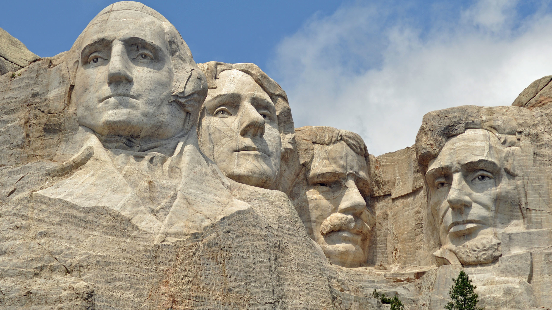
Sem Josué cada um fazia o que bem entendia

Slide 4
Motivos
A grande extensão de terra, cada um lutava isoladamente para estabelecer-se
O sentimento nacional, assim como o zêlo religioso perdeu-se gradativamente.
Era mais vantajoso escravizar os inimigos que expulsá-los, e neste convívio...
Isto fortaleceu os antigos habitantes da terra e num descuido ou fraqueza, aconteceram os cativeiros e opressões.
Notes:
Talvez a grande extensão de terra e a separação das tribos, onde cada um lutava por isoladamente estabelecer-se e prosperar, tenha agravado a situação.
O sentimento nacional, assim como o zêlo religioso perdeu-se gradativamente.
Decidiram que era mais vantajoso escravizar os inimigos que expulsá-los, e neste convívio adquiriram costumes, hábitos e ritos pecaminosos, casamentos mistos e alianças espúrias.
Isto fortaleceu os antigos habitantes da terra e num descuido ou fraqueza, aconteceram os cativeiros e opressões.

Slide 5
Situação geral: 18-20
Resultado: Religião do S.O.S
Notes:
Sincretismo religioso
Religião apenas para “salvamento”
Ofertas: o que eu quero dar e não que Ele deseja receber (Micaía)

Slide 6
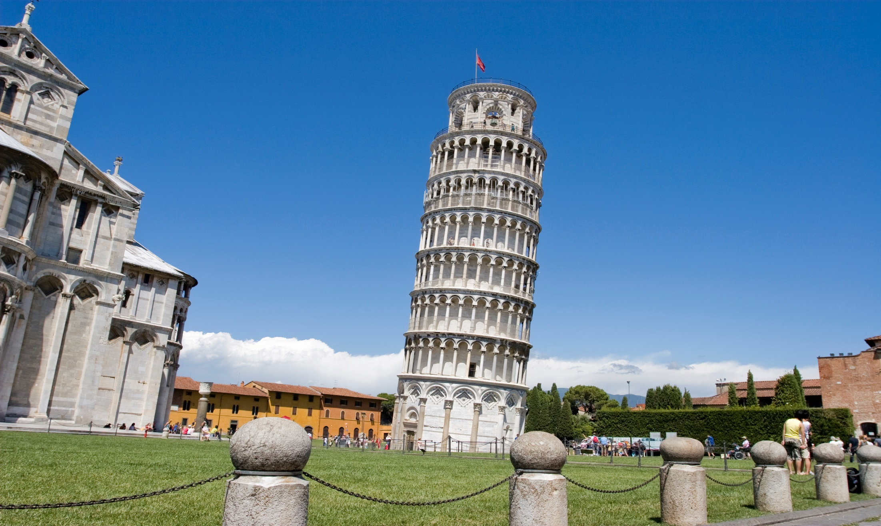
Sincretismo - “Eu Acho” – Filosofias

Slide 7
Laodicéia: Que Caminho Seguir?

Slide 8
3. A Que Ponto Podemos Chegar!

Slide 9
Quando o povo de Deus se afasta dEle, pode-se esperar de tudo!

Slide 10
Benjamitas = Sodomitas
Sem hospitalidade
Homossexualismo
Estupraram a esposa do levita
Levita: sem amor marital

Slide 11
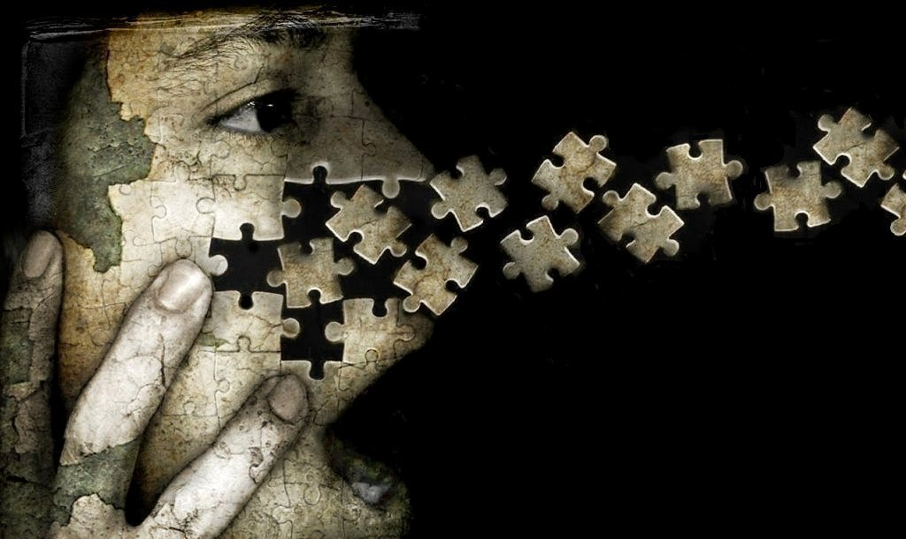
4. Tarefa Inacabada

Slide 12
Após A Morte De Josué
Perderam a noção dos planos divinos
Auto-confiança
Falta de devoção
Judá não conquistou os vales
Benjamim não expulsou os jebuseus
Se beneficiaram do trabalho escravo
Cobravam tributo dos conquistados
Metade das tribos acomodou-se
Fizeram alianças com os cananeus
Não destruíram seus ídolos

Slide 13
Dedicação completa aos interesses pessoais Nenhum compromisso com a obra de Deus

Slide 14
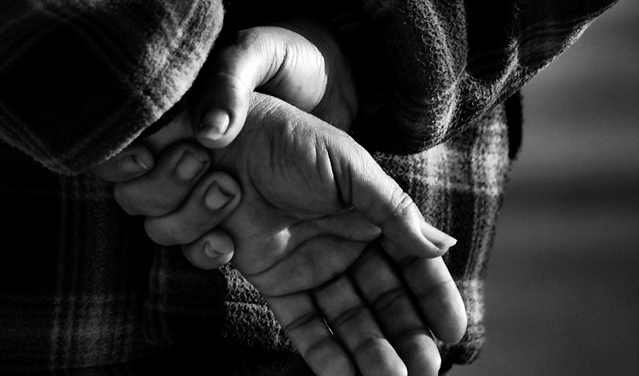
Como Israel não cumpriu Sua parte...

Slide 15
Teriam de conviver com aqueles povos -pior castigo Seriam sua ruína – Deus não os tiraria dali
Notes:
Teriam de conviver com aqueles povos! (Seu pior castigo) – seriam seu problema e ruína!
Deus não tiraria os cananeus dali
Não perca a oportunidade de livrar-se do pecado

Slide 16
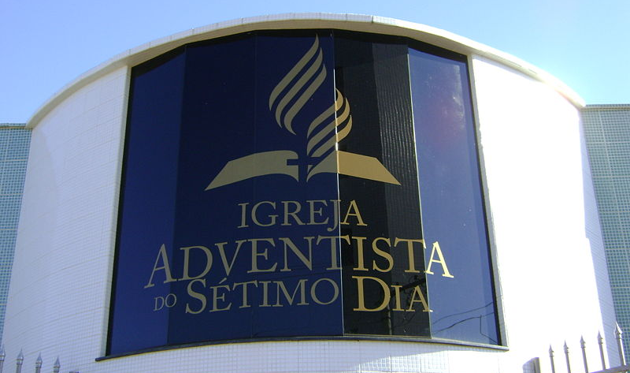
Não perca a oportunidade de fazer a vontade e a obra de Deus

Slide 17
Tempo Limitado!

